Slide 1
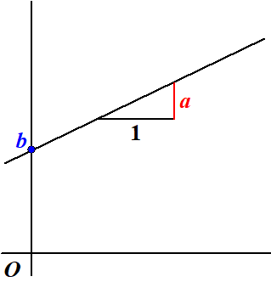
Rechte lijn: y = ax + b
richtingscoëfficiënt: a
snijpunt met de y-as: b

Slide 2

Vraag 1:
Vraag 2:
Vraag 3:
Vraag 4:
Vraag 5:
Hoe bereken je het snijpunt met de y-as ?

Slide 3
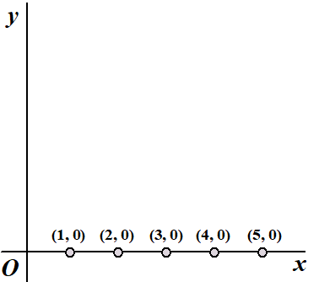
Vraag 1:
Vraag 2:
Vraag 3:
Vraag 4:
Vraag 5:
Hoe bereken je het snijpunt met de y-as ?
Hoe bereken je het snijpunt met de x-as?
x-as: y = 0

Slide 4
Vraag 1:
Vraag 2:
Vraag 3:
Vraag 4:
Vraag 5:
Hoe bereken je het snijpunt met de y-as ?
Hoe bereken je het snijpunt met de x-as?
Hoe bereken je een parameter?
Hoe bereken je het snijpunt van twee lijnen?
Hoe maak je een lijn evenwijdig aan een andere lijn?
Een parameter is een extra letter in een formule (behalve x en y)
Bijvoorbeeld: y = 3px + 5
Voor welke p gaat deze lijn door het punt (2, 23) ?
Vul gewoon x = 2 en y = 23 in bij de formule: 23 = 3 ⋅ p ⋅ 2 + 5
23 = 3 ⋅ p ⋅ 2 + 5
23 = 6p + 5
18 = 6p
p = 3

Slide 5
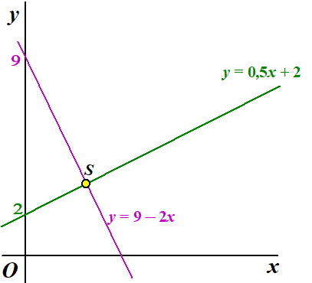
Vraag 1:
Vraag 2:
Vraag 3:
Vraag 4:
Vraag 5:
Hoe bereken je het snijpunt met de y-as ?
Hoe bereken je het snijpunt met de x-as?
Hoe maak je een lijn evenwijdig aan een andere lijn?
Hoe bereken je het snijpunt van twee lijnen?
• In het snijpunt is de y van de ene lijn
gelijk aan de y van de andere lijn
• Dus zijn de formules gelijk
• Zet ze achter elkaar: 0,5x + 2 = 9 – 2x
0,5x + 2 = 9 – 2x
2,5x = 7
x = ⁷/_{2,5} = 2,8
• Dan is y = 9 – 2 ⋅ 2,8 = 3,4
S = (2.8, 3.4)

Slide 6
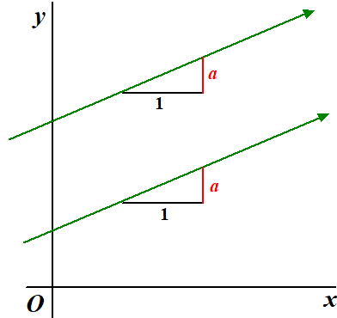
Vraag 1:
Vraag 2:
Vraag 3:
Vraag 4:
Vraag 5:
Hoe bereken je het snijpunt met de y-as ?
Hoe bereken je het snijpunt met de x-as?
Hoe bereken je een parameter?
Hoe bereken je het snijpunt van twee lijnen?
Hoe maak je een lijn evenwijdig aan een andere lijn?
Evenwijdige lijnen hebben dezelfde a

Slide 7

Vraag 1:
Vraag 2:
Vraag 3:
Vraag 4:
Vraag 5:
Hoe bereken je het snijpunt met de y-as ? x = 0
Hoe bereken je het snijpunt met de x-as? y = 0
Hoe bereken je een parameter? punt invullen
Hoe bereken je het snijpunt van twee lijnen? formules achter elkaar
Hoe maak je een lijn evenwijdig aan een andere lijn? gelijk a’s

